Slide 1
Evaluación de modelos de Inteligencia artificial para clasificación de litologías a partir de registros de pozo.
William David Romero - 2151090
Arley David Velasco - 2180984
Mario Andres Anaya – 2180016

Slide 2
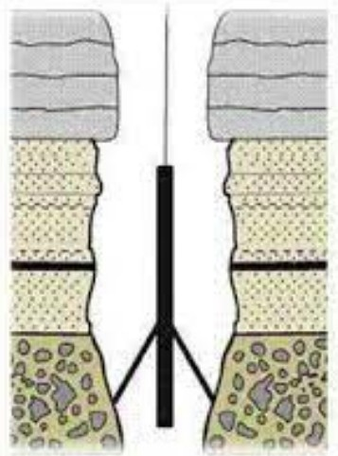
Introducción
En la industria de los hidrocarburos la identificación del tipo de roca por la cual atraviesa un pozo es de vital importancia debido a que no en cualquiera se pueden alojar hidrocarburos.
La inteligencia artificial presenta una oportunidad de mejora por medio de sus modelos de Machine Learning.

Slide 3

Dataset
Se utilize un dataset con registros que corresponden a 98 pozos, (alrededor de un millón de registros) con inicialmente 12 clases/litologías.

Slide 4

¿Qué se hizo?
Utilizando | "Machine | Learning" | se evaluaron
algunos de | los mas | conocidos | modelos para
clasificación como el Gaussian NB, Random Forest, Decision Tree y SVM. También se utilizó "Deep Learning"

Slide 5
¿Cómo se hizo?
Se procesaron los datos empíricamente para obtener un dataset acorde a la rama de estudio. También se aplicaron los estandares de selección de caracteristicas; feature importance y PCA.
Una vez procesados los datos se pasaron en cada uno de los modelos de "machine learning" y "deep learning" para obtener los resultados.

Slide 6
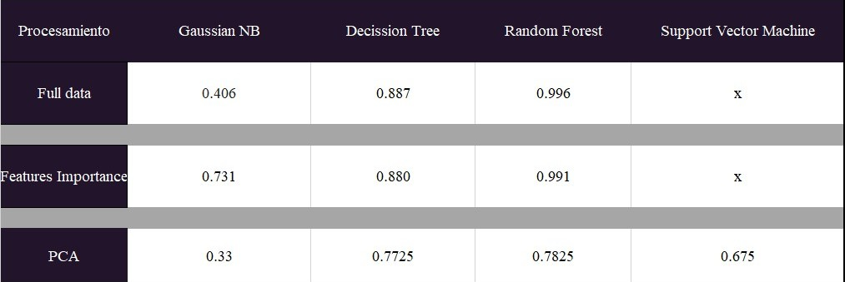
Resultados ML

Slide 7

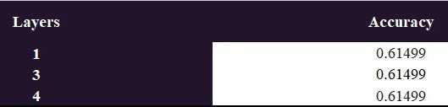

Selección de hiperparámetros DL

Slide 8
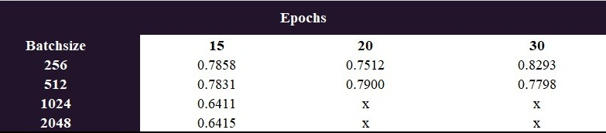
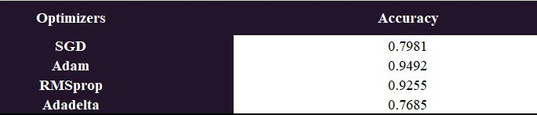
Selección de hiperparámetros DL

Slide 9
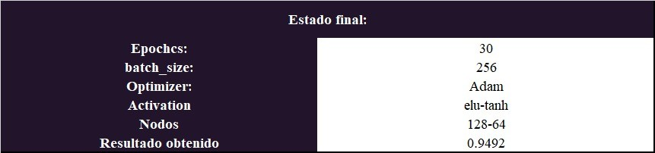
Resultados DL

Slide 10
¡Gracias!

